Slide 1
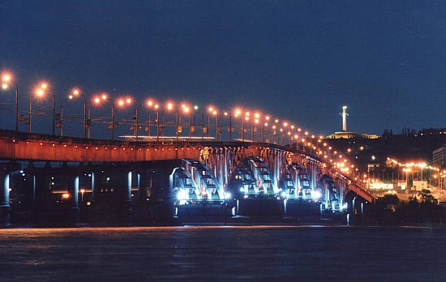
Имя нашего дома

Slide 2
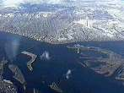

Страна Россия Жителей 904 тыс. Телефонный код 8452 Разница с Москвой 0 часов
САРАТОВ

Slide 3
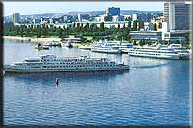
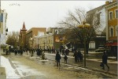
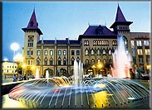
У каждого из нас есть свой дорогой сердцу уголок земли, где человек родился, сделал первые в жизни шаги, стал ЧЕЛОВЕКОМ. Именно с такого уголка, будь то большой город или село, начинается для нас Родина. Более четырех веков стоит на берегу красавицы Волги наш прекрасный город, наша малая Родина - Саратов

Slide 4
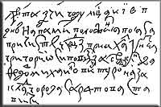
Города, как и люди,имеют своё неповторимое лицо и свою биографию. В отличие от ряда городов Верхней и Средней Волги Саратов сравнительно «молодой». День рождения Саратова июль 1590 года. Об этом свидетельствует запись на чистом листе Евангелия: « Лето 7098 месяца во 2 день на память Положения пояса Пречистыя Богородицы приехал князь Григорий Осипович Засекин, да Федор Михайлович Туров на заклад города Саратова ставити»
Запись на листе Евангелия о возникновении города Саратова

Slide 5
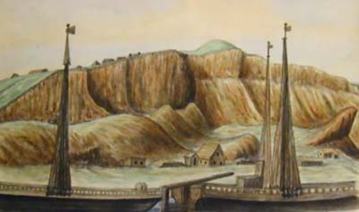
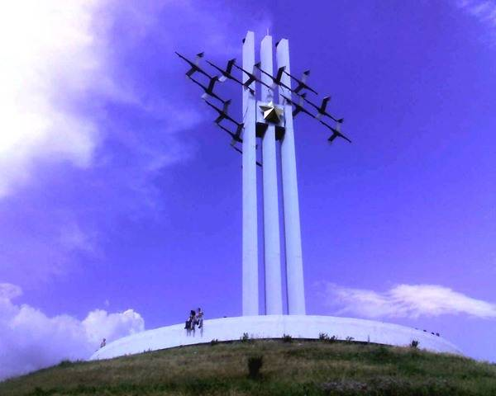
но вероятнее всего имя городу дала Соколовая гора. Желтая и красивая, она возвышалась над окружающей местностью и в свое время являлась прекрасным ориентиром всем путешествующим по Волге
По мнению ряда историков, название «Саратов» произошло от татаро-монгольских слов «Сары» – желтый и «тау»- гора

Slide 6
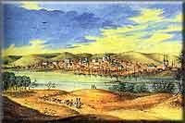
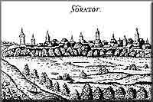
Левобережье
Вид с заволжской стороны. Акварель 1830 г.

Slide 7


Еще по одной версии корень слова «Саратов» следует искать на стыке древнетюркского и древнерусского языков. Здесь лингвисты уверенно называют скифско—иранский гидроним «Сарат». И, согласно всем канонам лингвистики, слово «Сарат» преобразуется в первоначальное «За—Ра», что означает «За—Волга»,«Заволжье».

Slide 8

Ра - Волга
Так называли Волгу античные авторы. Нет упоминаний о том, чтобы Волгу так называли славяне (кроме одиозной книги Велеса), хотя, утверждают, что в современных финно-угорских языках есть похожие названия. Есть ещё одно древнее название Волги - Итиль, видимо, тюркского происхождения. Само происхождение слова Волга тоже не ясно - оно то ли славянское, то ли тоже угро-финское, как многие названия русских рек.

Slide 9
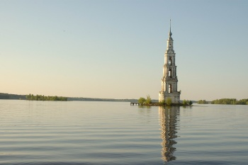
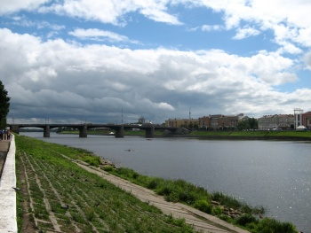
Первое упоминание о Волге как о реке Ра имеется в записях грека Птоломея во 2 в. н. э. Позднее, в 9 и 10 веках, Ра обретает название Эдиль, но чаще Итиль.
Ученые предполагают, что название произошло от древнерусского слова «волога» - влага. Разные путешественники, путешествующие по Волги, оставили ее описание и интересные сведения о ней.

Slide 10
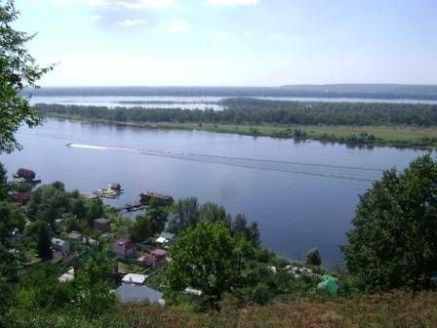
Notes:
Поверхностные воды области представлены рекой Волгой, ее рукавами, а также множеством протоков, пресными, солеными озерами и крупнейшим озером нашей планеты - Каспийским морем. Река Волга, самая длинная в Европе, тянется на протяжении 3530 км, площадь ее водосборного бассейна составляет 1360000кв.км. Поверхностные воды области представлены рекой Волгой, ее рукавами, а также множеством протоков, пресными, солеными озерами и крупнейшим озером нашей планеты - Каспийским морем. Река Волга, самая длинная в Европе, тянется на протяжении 3530 км, площадь ее водосборного бассейна составляет 1360000кв.км.
Поверхностные воды области представлены рекой Волгой, ее рукавами, а также множеством протоков, пресными, солеными озерами и крупнейшим озером нашей планеты - Каспийским морем. Река Волга, самая длинная в Европе, тянется на протяжении 3530 км, площадь ее водосборного бассейна составляет 1360000кв.км.

Slide 11
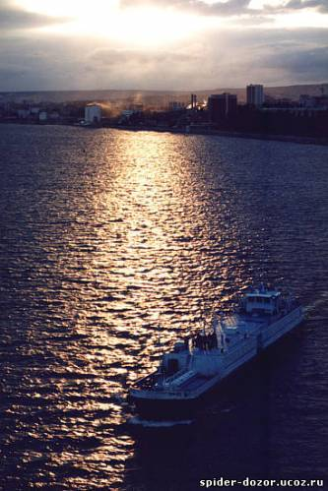

Slide 12
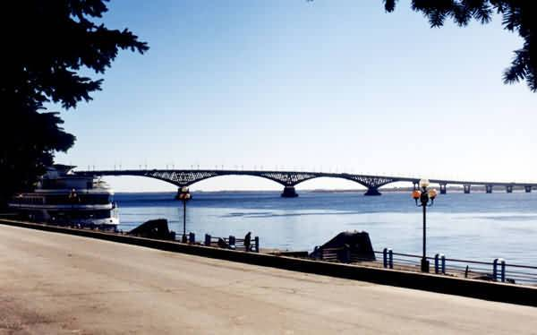

Slide 13
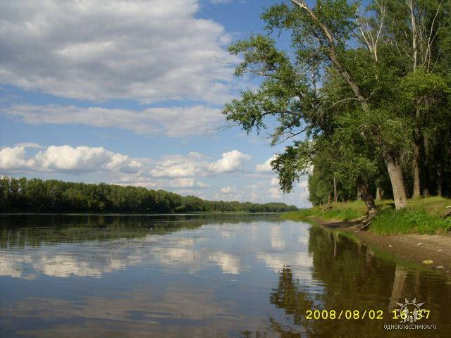

Slide 14
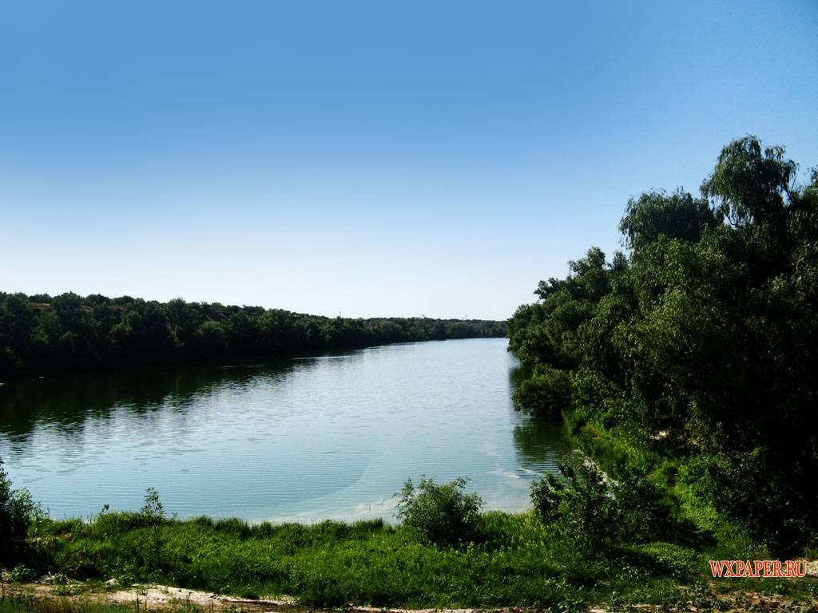

Slide 15
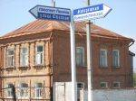


Екатериненштад
Баронск
Екатериноград
Марксштадт
Маркс.
Работу подготовил ученик
9 класса Фролов И.

Slide 16


Город Маркс – районный центр; бывший Екатериненштадт – с 1765 г.
Пасторат
Ныне Поволжский Банк

Slide 17


Мужская гимназия
ныне Школа Искусств

Slide 18

затем Баронск – с 1875 до 1923 гг., с 1923 г. – Марксштадт.
Земское училище (ныне музыкальное училище)
Фото 1927 года

Slide 19
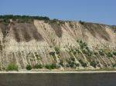
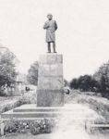
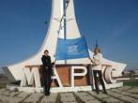
с 1942 г. – Маркс
Змеевские горы
Памятник К. Марксу
90-е годы

Slide 20
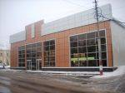
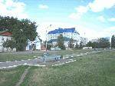
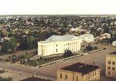
Город был основан немцами-колонистами, которые были приглашены Манифестом Екатерины II (1763 г.) для заселения и освоения Заволжских степей. Одним из самых активных колонистов-предпринимателей был барон Кано-де-Борегард. С 1923 года до 1941 года – центр Поволжской немецкой республики. Смена названий города отражает историческую смену идейных приоритетов Российского государства.

Slide 21
На гербе изображен летящий дикий гусь, несущий в клюве растение вайду над волнами на зеленом фоне, означающем зеленые просторы ранее преобладающие в данном регионе и лесные массивы вдоль рек Волга и Малый Караман. Согласно историческим данным ранее местность, где ныне располагается город Маркс, отличалась большим изобилием диких гусей и зарослями растения дикой вайды, из которой первопоселенцы-колонисты делали синюю краску (индиго) для окрашивания сукна.

Slide 22
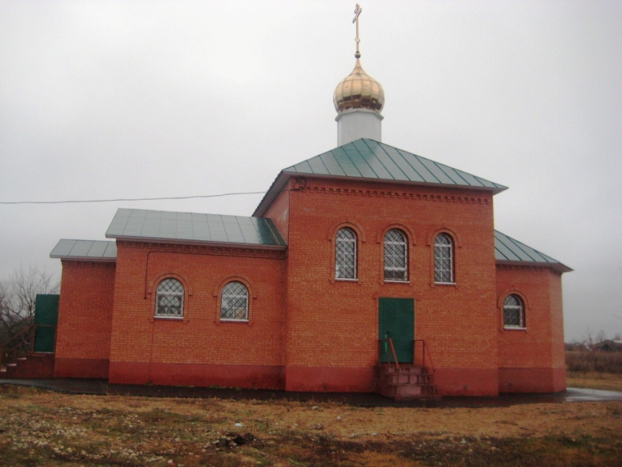
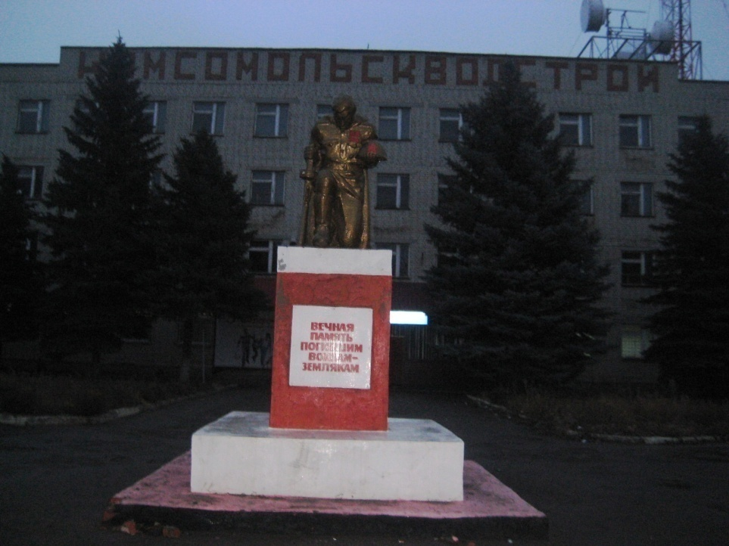
Моя «малая» родина – село Подлесное
Работу подготовила Водолагина Анна, ученица 9а класса

Slide 23
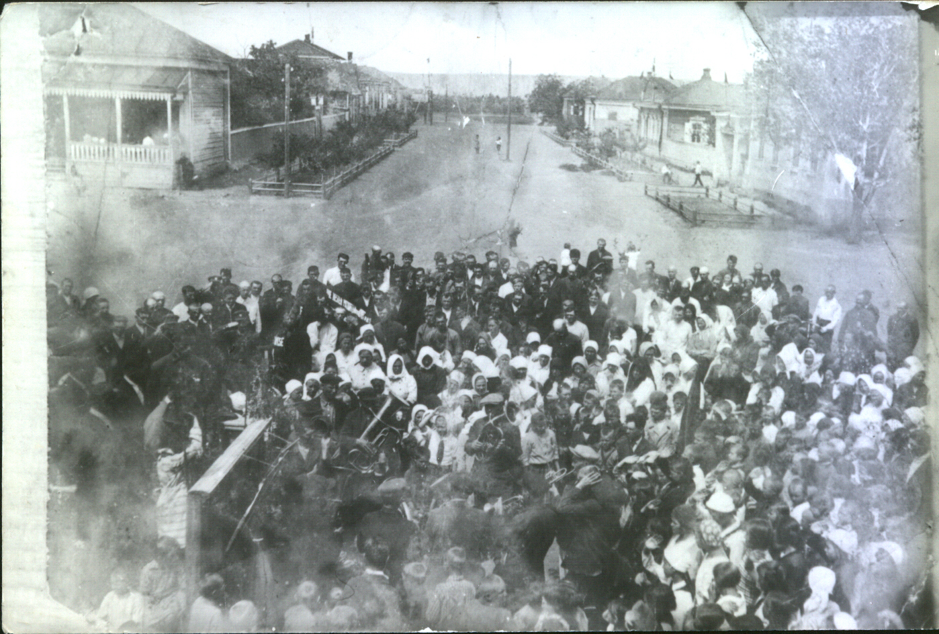
Празднование 1 Мая 1937г. Унтервальден

Slide 24
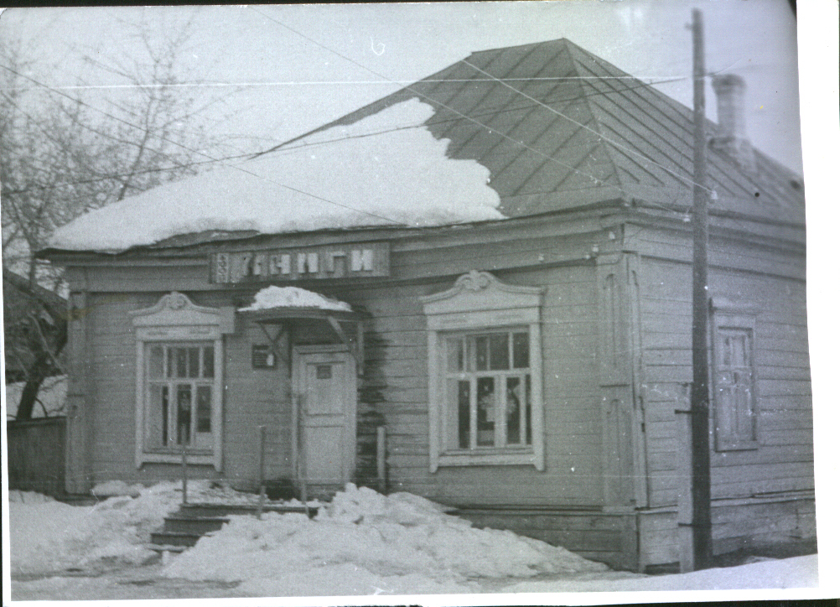

Slide 25
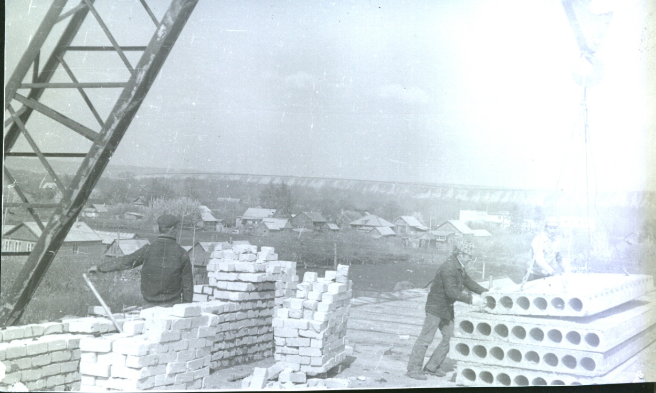
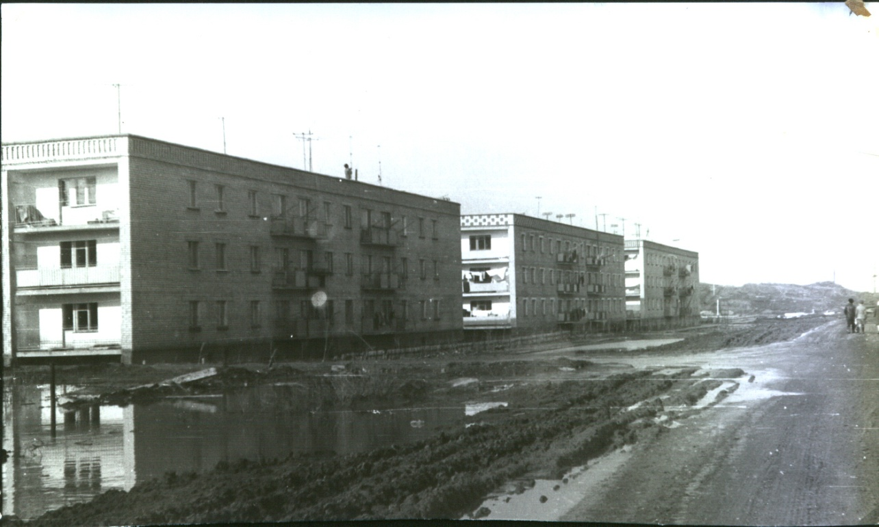
Строительство нового поселка.

Slide 26
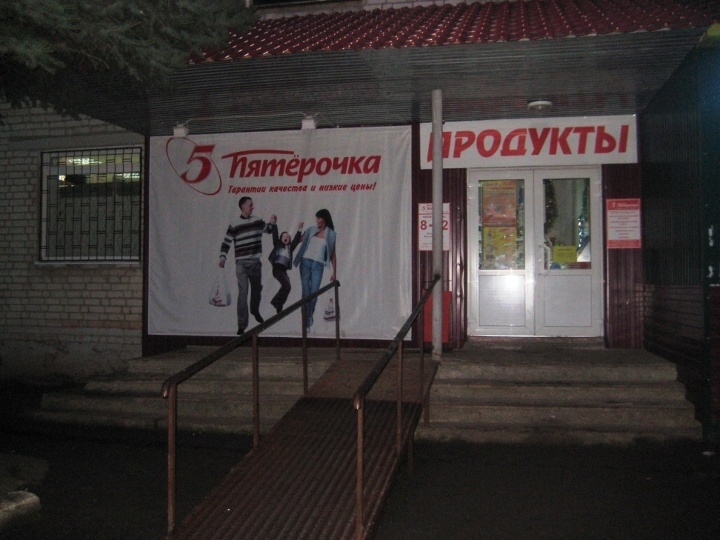
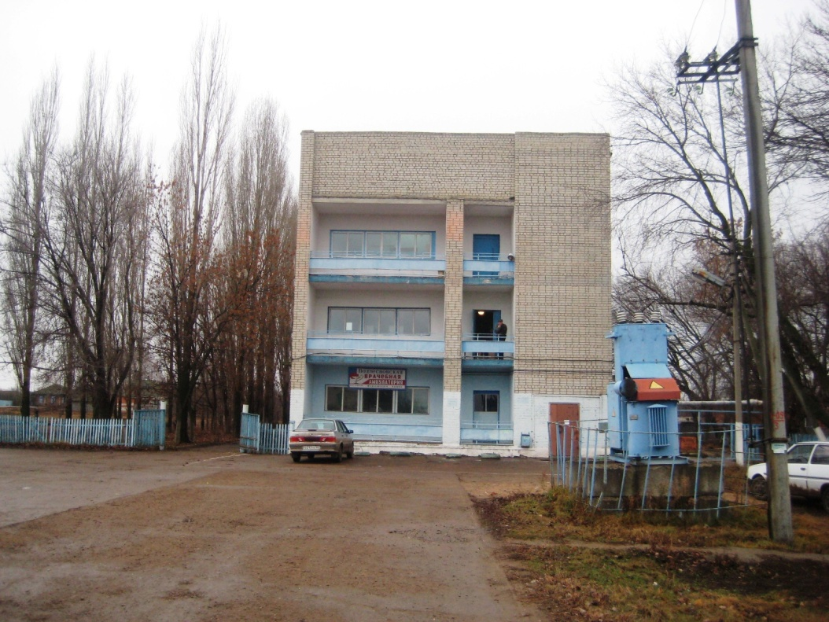
Современное с.Подлесное

Slide 27
Изучение топонимии – путь к познанию своего Отечества

